Slide 1
Trabajo de Conclusión de Carrera
Análisis Y Propuesta De Implementación De Marketing Olfativo En Los Puntos De Venta De Dilipa Cia. Ltda. Para Afianzar El Reconocimiento De Marca
Dayana Acosta
Sangolquí, noviembre de 2013

Slide 2
Agenda
1. Generalidades
2. Análisis situacional
3. Estudio de mercado
4. Propuesta de implementación
5. Conclusiones y recomendaciones

Slide 3
Generalidades

Slide 4
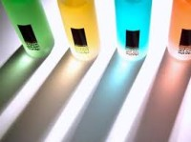
Objetivos
Analizar el impacto de la implementación de marketing olfativo en los puntos de venta de Dilipa Cia. Ltda.
Fundamentar la información
Diagnosticar un macro y micro entorno
Realizar un estudio y análisis de mercado
Formular y proponer la estrategia

Slide 5
La Empresa
Puntos de Venta
Quito (6) Santo Domingo (3) Ibarra (1) Portoviejo (1) Cuenca (1)

Slide 6
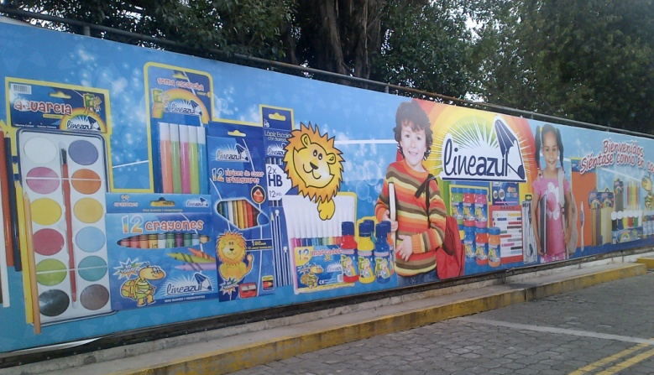
Marketing de la Empresa

Slide 7
Problema
Estrategias innovadoras
Necesidad de reconocimiento
Marketing Olfativo
Diferenciación

Slide 8
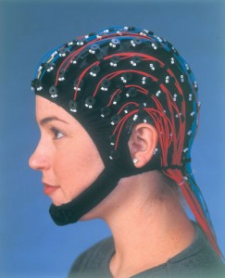
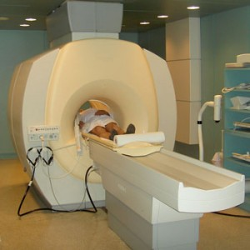
Neuromarketing
Resonancia Magnética Funcional
Tomografía de estado estable
Tomografía axial de emisión de positrones
Magnetoencelografía
Eye Tracking
Respuesta del cerebro
Estímulos Provocados

Slide 9
Marketing Sensorial
Estimular
Vínculos emocionales
Explicar y estimular los sentidos de los consumidores a través emociones
Detectar y aprovechar nuevas estrategias de marketing
Una oportunidad para maximizar el reconocimiento de la marca
Garantía de la primera compra y repetición (lealtad).

Slide 10
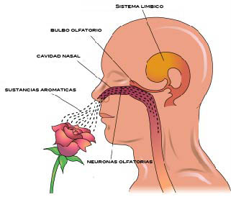
El olfato

Slide 11
El Marketing Olfativo
Reconocimiento de marca
Odotipo
“El odotipo es una forma aromática estable que se inscribe como uno más de los elementos de identificación para una marca, que junto con el logotipo, el isotipo y otros niveles de identificación funciona como índice para reconocer una marca determinada”
(Bonadeo, 2005)

Slide 12
El Marketing Olfativo
Nike
Quicentro Shopping
Sukasa
Hotel Marriot

Slide 13
Análisis Situacional

Slide 14
Entorno Externo
ENTORNO EXTERNO |  | Impacto
ANÁLISIS DE LAS OPORTUNIDADES |  | Alto | Medio | Bajo
O1 | La inflación ha disminuido con respecto a los años anteriores, manteniendo así los precios controlados | x
O2 | Disminución y estabilidad de las tasas de interés en el país |  | x
O3 | El nivel de ingresos por familia de los ecuatorianos es mayor que la canasta básica familiar |  | x
O4 | Posicionamiento de marca en los clientes mayoristas | x

Slide 15
Entorno Externo
ENTORNO EXTERNO |  | Impacto
ANÁLISIS DE LAS AMENAZAS |  | Alto | Medio | Bajo
A1 | Inestabilidad e incertidumbre jurídica para realizar inversiones privadas en el país |  | x
A2 | Disminución de la tasa de crecimiento del Producto Interno Bruto específicamente del sector de actividad de comercio al por mayor y menor |  |  | x
A3 | Restricciones arancelarias en las importaciones debido al déficit de la balanza comercial registrada durante los últimos años |  | x
A4 | Alta competencia en el mercado dentro del sector papelero | x
A5 | La competencia posee varias estrategias de marketing | x

Slide 16
Entorno Interno
ENTORNO INTERNO |  | Impacto
ANÁLISIS DE LAS FORTALEZAS |  | Alto | Medio | Bajo
F1 | Dilipa emplea una administración por procesos |  | x
F2 | Cobertura en varias ciudades del país | x
F3 | Precios accesibles al mercado | x
F4 | Variedad de productos | x
F5 | Entrega a domicilio sin costo |  | x
F6 | Existen estrategias de promoción | x
F7 | Campañas publicitarias en temporada escolar | x
F8 | Publicidad en medios masivos |  | x
F9 | La empresa está calificada con la Bolsa de Valores Quito |  | x

Slide 17
Entorno Interno
ENTORNO INTERNO |  | Impacto
ANÁLISIS DE LAS DEBILIDADES |  | Alto | Medio | Bajo
D1 | No poseen productos en stock cuando es necesario | x
D2 | No existe un plan de marketing | x
D3 | Falta de estrategias innovadoras de marketing | x
D4 | No existe análisis financiero para la toma de decisiones | x

Slide 18
Estudio De Mercado

Slide 19
Objetivos
Definir el aroma que identificará a la marca
Definir el porcentaje de visitantes
Determinar el porcentaje de clientes que se siente a gusto
Medir el impacto de la implementación de un aroma específico
Identificar si la aplicación de marketing olfativo en los puntos de venta de Dilipa, genera pensamientos y recordación positiva de los clientes frente a la marca.

Slide 20
Determinación del Aroma
Aroma | Fragancia | Recuerdo
Amaderado | Canela, anís, nuez moscada | Papel, cuadernos, lápices
Frutal | Fresa, limón, naranja | Caramelos, dulces, golosinas
Floral | Orquídeas | Parques, jardines, bosques
70%

Slide 21
Resultados
¿Notó algo diferente con relación al olor de este local?
 |  | Frecuencia | Porcentaje | Porcentaje válido | Porcentaje acumulado
Válidos | NO | 72 | 30.4 | 30.4 | 30.4
 | SI | 165 | 69.6 | 69.6 | 100.0
 | Total | 237 | 100.0 | 100.0
El aroma aplicado en Dilipa fue identificado por el 70% de los encuestados, esto indica que a través del marketing olfativo un gran porcentaje de clientes podrían recordar la marca Dilipa.

Slide 22
Resultados
Pensando en el olor que se percibió en este local, que tan de acuerdo está con:

Slide 23
Resultados
¿Con qué frecuencia visita este local?
 |  | Frecuencia | Porcentaje | Porcentaje válido | Porcentaje acumulado
Válidos | Primera vez | 2 | .8 | .8 | .8
 | Trimestral | 80 | 33.8 | 33.8 | 34.6
 | Mensual | 93 | 39.2 | 39.2 | 73.8
 | Quincenal | 38 | 16.0 | 16.0 | 89.9
 | Semanal | 24 | 10.1 | 10.1 | 100.0
 | Total | 237 | 100.0 | 100.0
En términos generales la frecuencia de visita de los encuestados es trimestral y mensualmente con un porcentaje de 33% y 39% respectivamente.

Slide 24
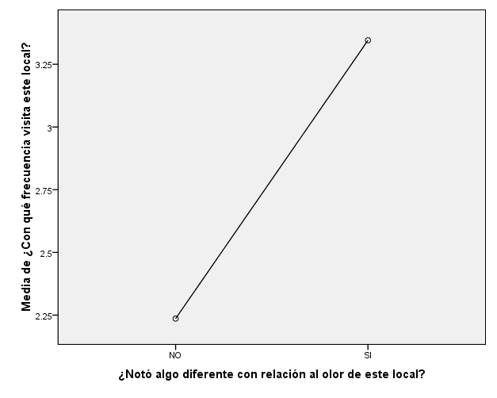
Resultados
Frecuencia de visita – Notó diferente olor
 | Suma de cuadrados | gl | Media cuadrática | F | Sig.
Inter-grupos | 61.688 | 1 | 61.688 | 90.437 | .000
Intra-grupos | 160.295 | 235 | .682
Total | 221.983 | 236
Los clientes que frecuentan más los locales, son quienes identificaron el nuevo olor aplicado, ya que son clientes habituales y por lo tanto propensos a identificar nuevos cambios en los puntos de venta.

Slide 25
Resultados
¿Cuál de estos aromas fue el que percibió en Dilipa?
 |  | Frecuencia | % total | % si responde | Porcentaje válido | Porcentaje acumulado
Válidos | No responde | 72 | 30.4 | - | 30.4 | 30.4
 | Aroma 1 madera | 37 | 15.6 | 22 | 15.6 | 46.0
 | Aroma 2 frutal | 76 | 32.1 | 46 | 32.1 | 78.1
 | Aroma 3 floral | 52 | 21.9 | 32 | 21.9 | 100.0
 | Total | 237 | 100.0 | 100.0 | 100.0
El impacto de la implementación de marketing olfativo en los puntos de venta de Dilipa, fue medido a través del porcentaje de recordación del aroma que tuvieron las personas encuestadas.

Slide 26
Propuesta De Implementación

Slide 27
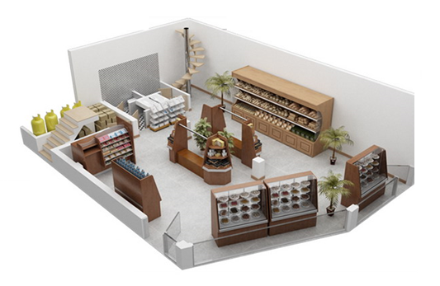
Características de los Locales
Volumen
Comunicación entre pisos
Aire acondicionado centralizado

Slide 28
Tecnología
Aroscent
Locales sin aire acondicionado
Ecoscent
Locales con aire acondicionado.

Slide 29
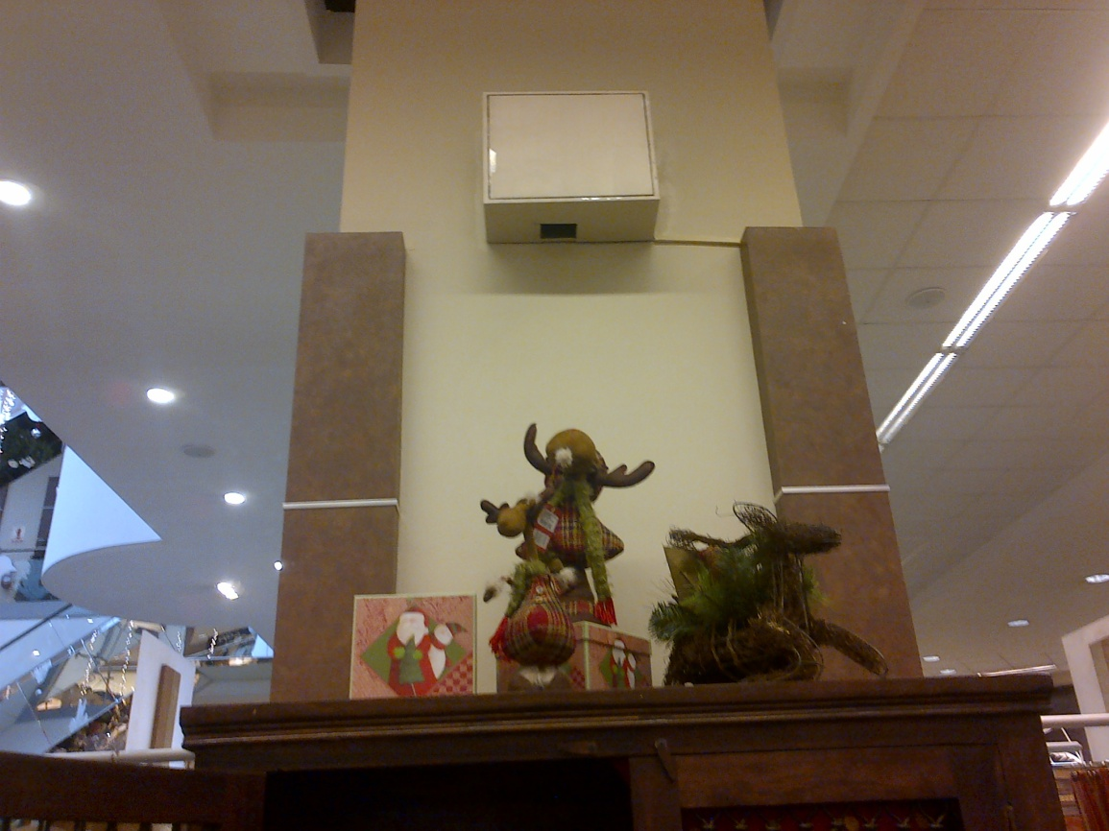
Tecnología

Slide 30
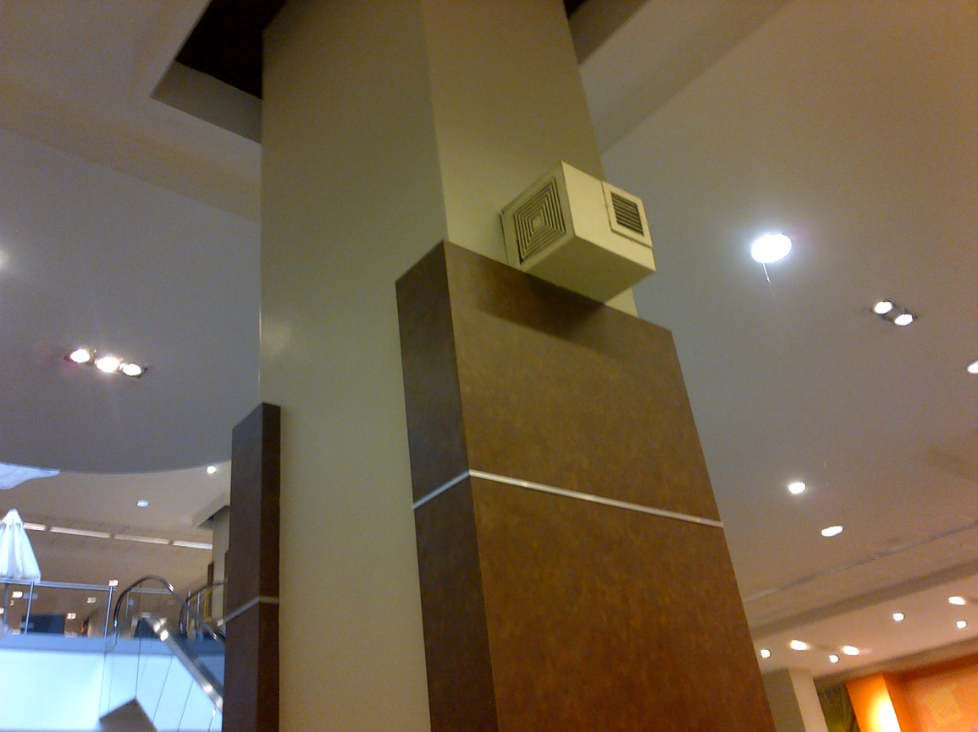
Tecnología

Slide 31
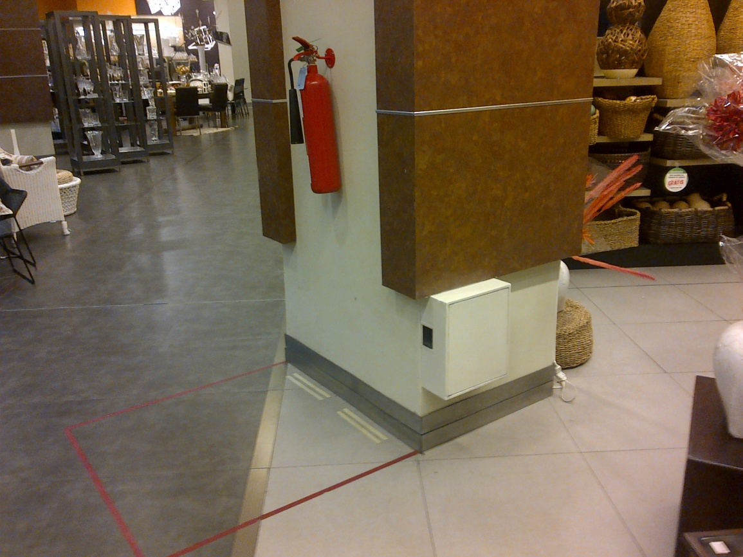
Tecnología

Slide 32
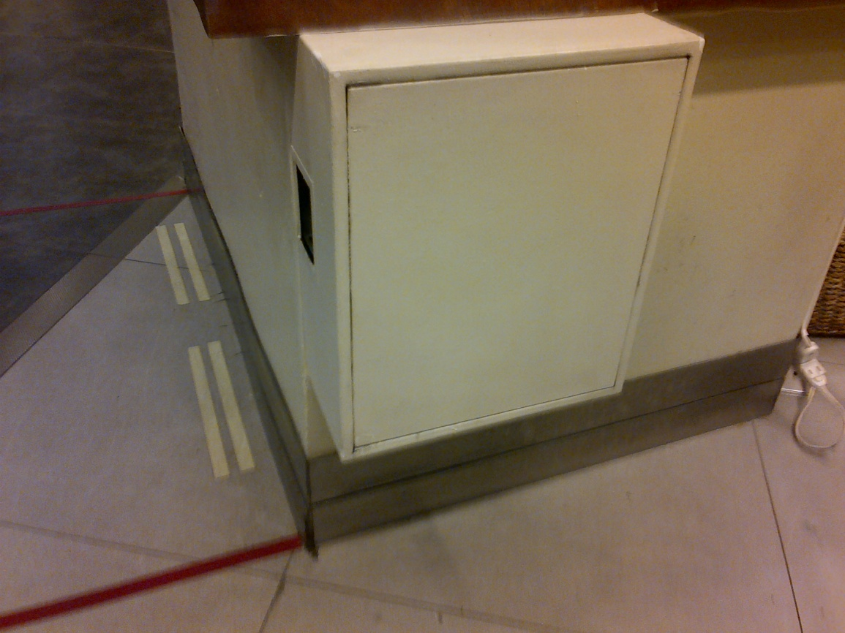
Tecnología

Slide 33
Especificaciones Técnicas
Dimensiones
Tamaño Altura: 34cm Ancho: 38cm Profundidad: 11cm |  | Peso 6.6kg
Potencia
Suministro de energía 220-240V 50/60Hz 120V 60Hz 100V 50/60Hz |  | Gasto de energía 240v: 50W Max 110v: 66W Max
Exterior
Material Aluminio anodizado
Esencia
Cartucho de fragancia 450ml |  | Cobertura de esencia 500-1000m³
Funciones
Controlador Timer programable interno | Potencia de fragancia Intensidad de salida del aroma ajustable |  | Cerradura Si
Aroscent Wall

Slide 34
Especificaciones Técnicas
Ecoscent r1, r2 |  | Ecoscent r4, r6
Dimensiones
Tamaño Altura: 12.5cm Ancho: 30cm Profundidad: 15cm | Peso 3.6kg (r1) 4.5kg (r2) | Tamaño Altura: 22cm Ancho: 32cm Profundidad: 24cm | Peso 6.3kg (r4) 7.4kg (r6)
Potencia
Suministro de energía 220-240V 50/60Hz 120V 50/60Hz | Gasto de energía 240V 50W / 120V 60W (r1) 240V 70W / 120V 90W (r2) | Suministro de energía 220-240V 50/60Hz 120V 50/60Hz | Gasto de energía 240V 140W / 120V 180W (r4) 240V 210W / 120V 270W (r6)
Exterior
Material Aluminio anodizado | Colores | Material Aluminio anodizado | Colores
Esencia
Puntos de conexión de esencia 1 conexiones (r1) 2 conexiones (r2) Cartucho de fragancia 450ml Cobertura de esencia 500-1000m³ (r1) 1000-2000m³ (r2) |  | Puntos de conexión de esencia 4 conexiones (r4) 6 conexiones (r6) Cartucho de fragancia 450ml Cobertura de esencia 4000m³ (r4) 6000m³ (r6)
Funciones
Controlador Timer programable interno Potencia de fragancia Intensidad de salida del aroma ajustable |  | Controlador Timer programable interno Potencia de fragancia Intensidad de salida del aroma ajustable
Ecoscent r1, r2
Ecoscent r4

Slide 35
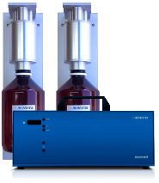
Aplicación del Aroma
Aeroscent
Ecoscent R2

Slide 36
Esquema de conexión con aire acondicionado

Slide 37
Presupuesto para compra de difusores
Local | Equipo | Tamaño m3 | Cant. equipos | Valor unitario | Valor total
Mega | Aroscent | 5.800 | 6 | $ 2.090,00 | $ 12.540,00
Carrión | Aroscent | 850 | 2 | $ 2.090,00 | $ 4.180,00
Villaflora | Aroscent | 918 | 2 | $ 2.090,00 | $ 4.180,00
Cotocollao | Aroscent | 648 | 1 | $ 2.090,00 | $ 2.090,00
Universitario | Aroscent | 784 | 1 | $ 2.090,00 | $ 2.090,00
Calderón | Aroscent | 4.087 | 4 | $ 2.090,00 | $ 8.360,00
Cuenca | Aroscent | 702 | 1 | $ 2.090,00 | $ 2.090,00
Ibarra | Aroscent | 2.205 | 2 | $ 2.090,00 | $ 4.180,00
S. Domingo 1 | Ecoscent R1 | 525 | 1 | $ 1.490,00 | $ 1.490,00
S. Domingo 2 | Ecoscent R2 | 1.655 | 1 | $ 2.090,00 | $ 2.090,00
S. Domingo 3 | Ecoscent R4 | 2.448 | 1 | $ 3.590,00 | $ 3.590,00
Portoviejo | Ecoscent R1 | 819 | 1 | $ 1.490,00 | $ 1.490,00
Subtotal |  |  |  |  | $ 48.370,00
Descuento 8% |  |  |  |  | $ 3.869,60
TOTAL VENTA DE EQUIPOS |  |  |  |  | $ 44.500,50
Instalación: Gratis Mantenimiento: no es necesario Garantía: 2años

Slide 38
Presupuesto de contrato de fragancia
Local | Botella | Tamaño m3 | Cant. equipos | Valor unitario | Valor total
Mega | 450 ml | 5.800 | 6 | $ 60,62 | $ 363,72
Carrión | 450 ml | 850 | 2 | $ 50,48 | $ 100,96
Villaflora | 450 ml | 918 | 2 | $ 40,98 | $ 81,96
Cotocollao | 450 ml | 648 | 1 | $ 54,10 | $ 54,10
Universitario | 450 ml | 784 | 1 | $ 56,82 | $ 56,82
Calderón | 450 ml | 4.087 | 4 | $ 60,62 | $ 242,48
Cuenca | 450 ml | 702 | 1 | $ 56,82 | $ 56,82
Ibarra | 450 ml | 2.205 | 2 | $ 60,62 | $ 121,24
S. Domingo 1 | 2000 ml | 525 | 1 | $ 47,79 | $ 47,79
S. Domingo 2 | 2000 ml | 1.655 | 2 | $ 53,34 | $ 106,68
S. Domingo 3 | 2000 ml | 2.448 | 4 | $ 47,25 | $ 189,00
Portoviejo | 2000 ml | 819 | 1 | $ 53,73 | $ 53,73
TOTAL CONTRATO FRAGANCIAS |  |  |  |  | $ 1.475,3 / mes

Slide 39
Análisis Financiero
Criterios de evaluación
VAN
TIR
Relación beneficio/costo

Slide 40
Flujo de Caja
Flujo de caja sin proyecto
Flujo de caja con proyecto
Escenario más probable
Escenario optimista
Escenario pesimista
Escenario esperado = (O + 4 M + P) / 6

Slide 41
Flujo de Caja sin Proyecto
 | Estado de pérdidas y ganancias (En miles USD) |  | mar-14 | jun-14 | sep-14 | dic-14 | mar-15 | jun-15 | sep-15 | dic-15 | mar-16 | jun-16 | sep-16 | dic-16
(+) | Ventas |  | 7610 | 16098 | 29746 | 34100 | 8028 | 16983 | 31382 | 35975 | 8470 | 17917 | 33108 | 37954
(-) | Costo de Ventas |  | -5898 | -12476 | -23053 | -26427 | -6222 | -13162 | -24321 | -27881 | -6564 | -13886 | -25658 | -29414
(=) | Utilidad Bruta |  | 1712 | 3622 | 6693 | 7672 | 1806 | 3821 | 7061 | 8094 | 1906 | 4031 | 7450 | 8540
(-) | Gastos administrativos y ventas |  | -1354 | -2864 | -5292 | -6067 | -1428 | -3022 | -5584 | -6401 | -1507 | -3188 | -5891 | -6753
(=) | Utilidad operativa |  | 358 | 758 | 1400 | 1605 | 378 | 799 | 1477 | 1694 | 399 | 843 | 1559 | 1787
(-) | Gastos financieros |  | -64 | -129 | -193 | -257 | -64 | -129 | -193 | -257 | -64 | -129 | -193 | -257
 | Otros ingresos |  | 38 | 38 | 38 | 38 | 38 | 38 | 38 | 38 | 38 | 38 | 38 | 38
(=) | Utilidad antes de participación e impuestos |  | 332 | 668 | 1246 | 1386 | 352 | 709 | 1323 | 1475 | 373 | 752 | 1404 | 1568
(-) | 15% de Trabajadores |  | -50 | -100 | -187 | -208 | -53 | -106 | -198 | -221 | -56 | -113 | -211 | -235
(=) | Utilidad antes de impuestos |  | 282 | 567 | 1059 | 1178 | 299 | 602 | 1124 | 1253 | 317 | 639 | 1193 | 1333
(-) | Impuesto a la renta (24% - 2011) |  | -68 | -136 | -254 | -283 | -72 | -145 | -270 | -301 | -76 | -153 | -286 | -320
(=) | Utilidad neta (Acumulada trimestralmente) |  | 214 | 431 | 805 | 895 | 227 | 458 | 854 | 953 | 241 | 485,9 | 907 | 1013
 | Flujo de caja (En miles USD) |  | mar-14 | jun-14 | sep-14 | dic-14 | mar-15 | jun-15 | sep-15 | dic-15 | mar-16 | jun-16 | sep-16 | dic-16
 | Utilidad neta (Trimestral) |  | 214 | 217 | 374 | 91 | 227 | 230 | 397 | 98 | 241 | 245 | 421 | 106
(+) | Depreciaciones |  | 22 | 22 | 22 | 22 | 22 | 22 | 22 | 23 | 22 | 23 | 22 | 22
(+) | Provisiones laborales |  | 0 | 0 | 0 | 0 | 0 | 0 | 0 | 0 | 0 | 0 | 0 | 0
(=) | Cargos no monetarios |  | 22 | 22 | 22 | 22 | 22 | 22 | 22 | 23 | 22 | 23 | 22 | 22
(+) | Utilidad más cargos no monetarios |  | 236 | 239 | 396 | 113 | 249 | 252 | 419 | 121 | 263 | 268 | 443 | 127,94
 | (+/-) Capital de trabajo |  | -88 | -88 | -88 | -88 | -93 | -93 | -93 | -93 | -98 | -98 | -98 | -98
 | Inversión inicial | 0
(=) | I. Flujo operativo | 0 | 148 | 151 | 308 | 25 | 156 | 159 | 326 | 28 | 165 | 170 | 345 | 30

Slide 42
Análisis de los Resultados Financieros
Mediante las variaciones realizadas en el porcentaje de incremento de ventas para cada escenario, se pudo determinar la sostenibilidad financiera del proyecto.
En el siguiente cuadro se muestra los resultados del VAN y TIR trimestral dadas las variaciones antes mencionadas:
 | Pesimista 0.7% | Más probable 0.8% | Optimista 1% | Viabilidad | TMAR
VAN | 2.585 | 12.834 | 33.332 | +
TIR | 28.00% | 44.29% | 76.23% | + | 21.95%
Relación B/C | 1.057 | 1.282 | 1.749 | +

Slide 43
Análisis de los Resultados Financieros
Frente a la variación de los porcentajes de incrementos de ventas existe una gran sensibilidad de los criterios de evaluación financiera en el proyecto. La siguiente formula se utiliza para el cálculo de las variaciones entre los escenarios optimista y más probable.
 | Porcentaje de incremento de ventas
 | Pesimista 0.7% | Más probable 0.8% |  | Optimista 1%
Variación | -12.5% |  | 25%
VAN | -80% | 0% |  | 160%
TEA (TIR Efectiva Anual) | -36.79% | 0.00% |  | 72.10%
Relación B/C | -17.58% | 0.00% |  | 36.44%

Slide 44
Análisis de los Resultados Financieros
Los criterios de evaluación obtenidos a través del escenario esperado en el que se toma en cuenta las expectativas de todos los posibles escenarios son los siguientes:
VAN | 14.542
TIR Efectiva Anual | 47.0%
Relación B/C | 1.320

Slide 45
Conclusiones Y Recomendaciones

Slide 46
Conclusiones
Se realizó un análisis externo e interno de la empresa Dilipa Cia. Ltda. tomando en cuenta los factores que influyen sobre la misma
con lo que se obtuvo un diagnostico que determina la necesidad de realizar estrategias de marketing que busquen el reconocimiento de la marca en los clientes de la empresa.
Se elaboró una investigación de mercados que determinó que existe el 46% de impacto al implementar un aroma en los PDV de Dilipa, identificando que genera pensamientos y recordación positiva de sus clientes
con lo que se pudo generar una propuesta de marketing olfativo que permita afianzar la recordación de la marca.

Slide 47
Conclusiones
El aroma frutal con fragancia a fresa, limón y naranja, elegido denota en la mayoría de los casos un recuerdo y un sentimiento de nostalgia por la niñez o la infancia de los clientes
Que junto al tipo de negocio, los lleva directamente al punto cuando los niños realizaban sus compras escolares causando así un sentimiento placentero que permitirá crear un mejor vínculo entre la empresa y el consumidor
El análisis financiero dio como resultado que la aplicación de la estrategia de marketing olfativo en los puntos de venta de Dilipa
es financieramente factible considerando cualquiera de los escenarios propuestos.

Slide 48
Recomendaciones
Aprovechar el escaso manejo del marketing olfativo como estrategia de las empresas ecuatorianas, para lograr una ventaja competitiva en el mercado a través de la vinculación de la marca.
Tomar ventaja que el sentido del olfato, para las marcas, representa una oportunidad para alcanzar diferenciación puesto que en el mercado los canales visuales y auditivos se encuentran saturados.

Slide 49
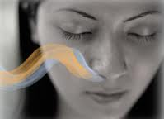
Recomendaciones
Realizar un estudio posterior a la implantación de la estrategia de marketing, analizando los incrementos de ventas, satisfacción del cliente e incremento en la frecuencia de vistas al local, para evaluar la real efectividad de dicha estrategia.

Slide 50
GRACIAS

